Slide 1



TRƯỜNG TIỂU HỌC TỨ CƯỜNG
CHÀO MỪNG QUÝ THẦY CÔ
VỀ DỰ GIỜ THĂM LỚP
Môn Đạo đức lớp 3
BÀI 5: GIỮ LỜI HỨA (T1)

Slide 2
Thứ……ngày…..tháng…..năm…….
Đạo đức
TRÒ CHƠI: CHUYỀN BÔNG

Slide 3
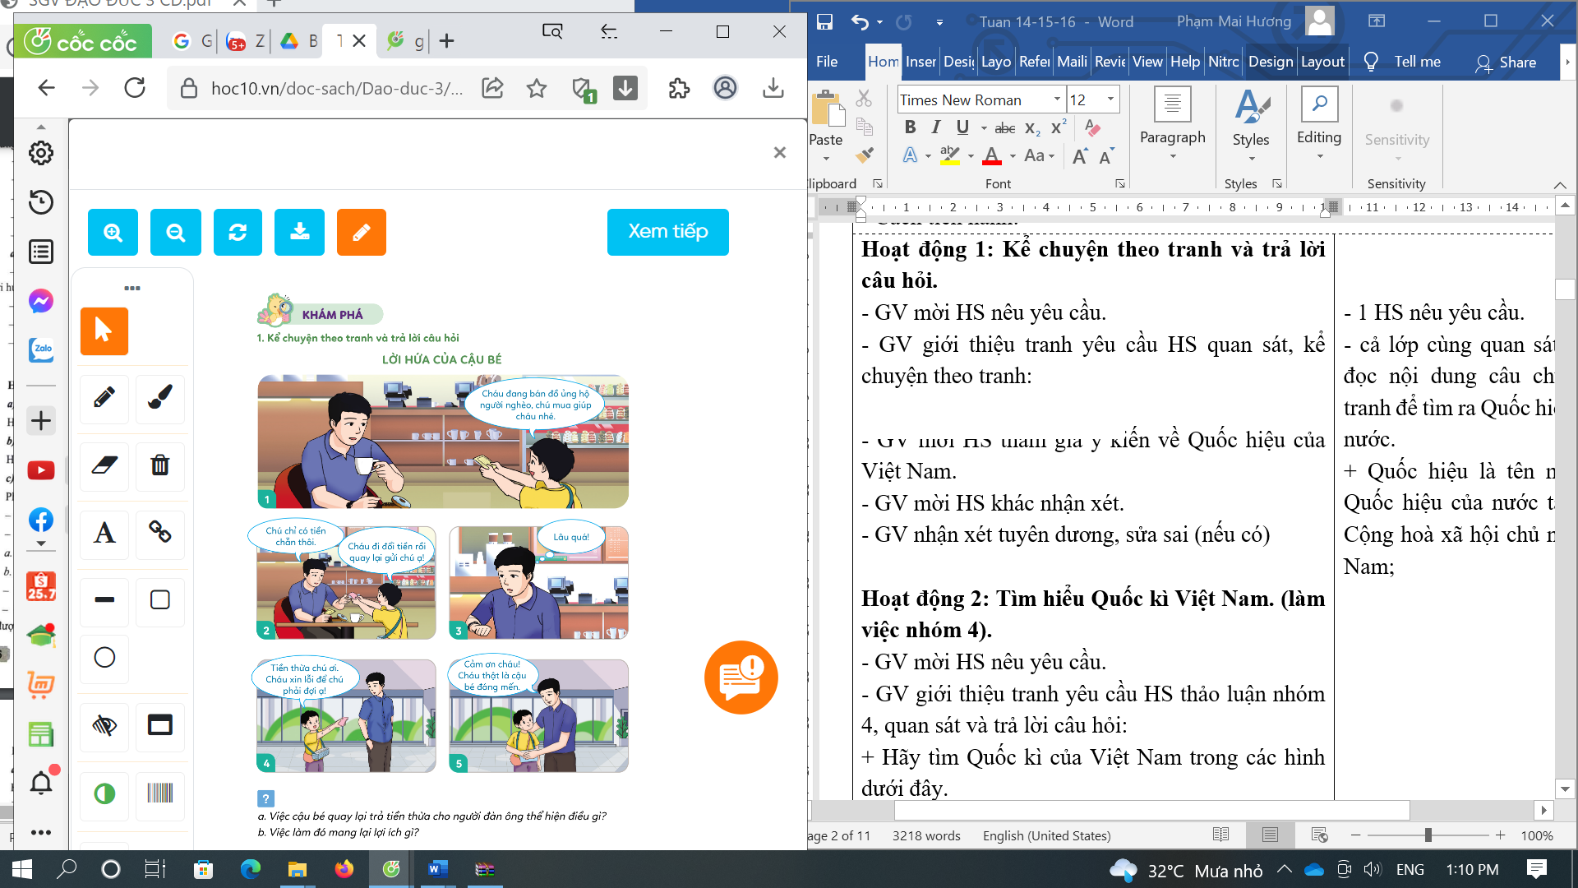
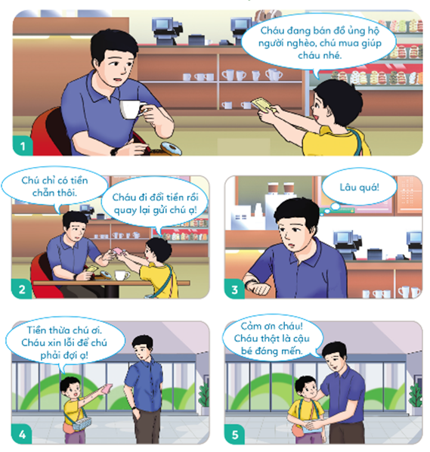
Thứ……ngày…..tháng…..năm…….
Đạo đức
Bài 1: GIỮ LỜI HỨA (T1)
1. Kể chuyện theo tranh và trả lời câu hỏi:

Slide 4
Thứ……ngày…..tháng…..năm…….
Đạo đức
Bài 5: GIỮ LỜI HỨA (T1)
1. Kể chuyện theo tranh và trả lời câu hỏi:
a) Việc cậu bé quay lại trả tiền thừa cho người đàn ông thể hiện điều gì?
Việc cậu bé quay lại trả tiền thừa cho người đàn ông thể hiện cậu là người trung thực và giữ lời hứa.
b) Việc làm đó mang lại lợi ích gì?
Việc làm này mang lại sự tin yêu từ mọi người xung quanh.

Slide 5
Thứ……ngày…..tháng…..năm…….
Đạo đức
Bài 5: GIỮ LỜI HỨA (T1)
1. Kể chuyện theo tranh và trả lời câu hỏi:
Giữ lời hứa sẽ có được sự tộn trọng và tin tưởng của mọi người xung quanh.

Slide 6
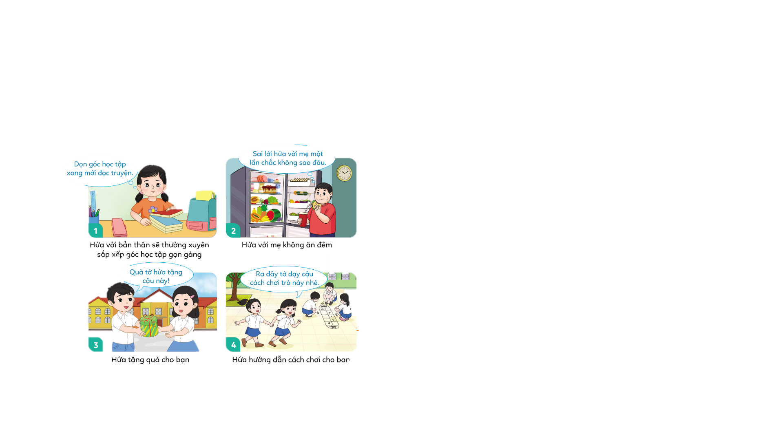
Thứ……ngày…..tháng…..năm…….
Đạo đức
Bài 5: GIỮ LỜI HỨA (T1)
2. Quan sát tranh và trả lời câu hỏi
+ Theo em, đâu là biểu hiện của việc giữ lời hứa?

Slide 7
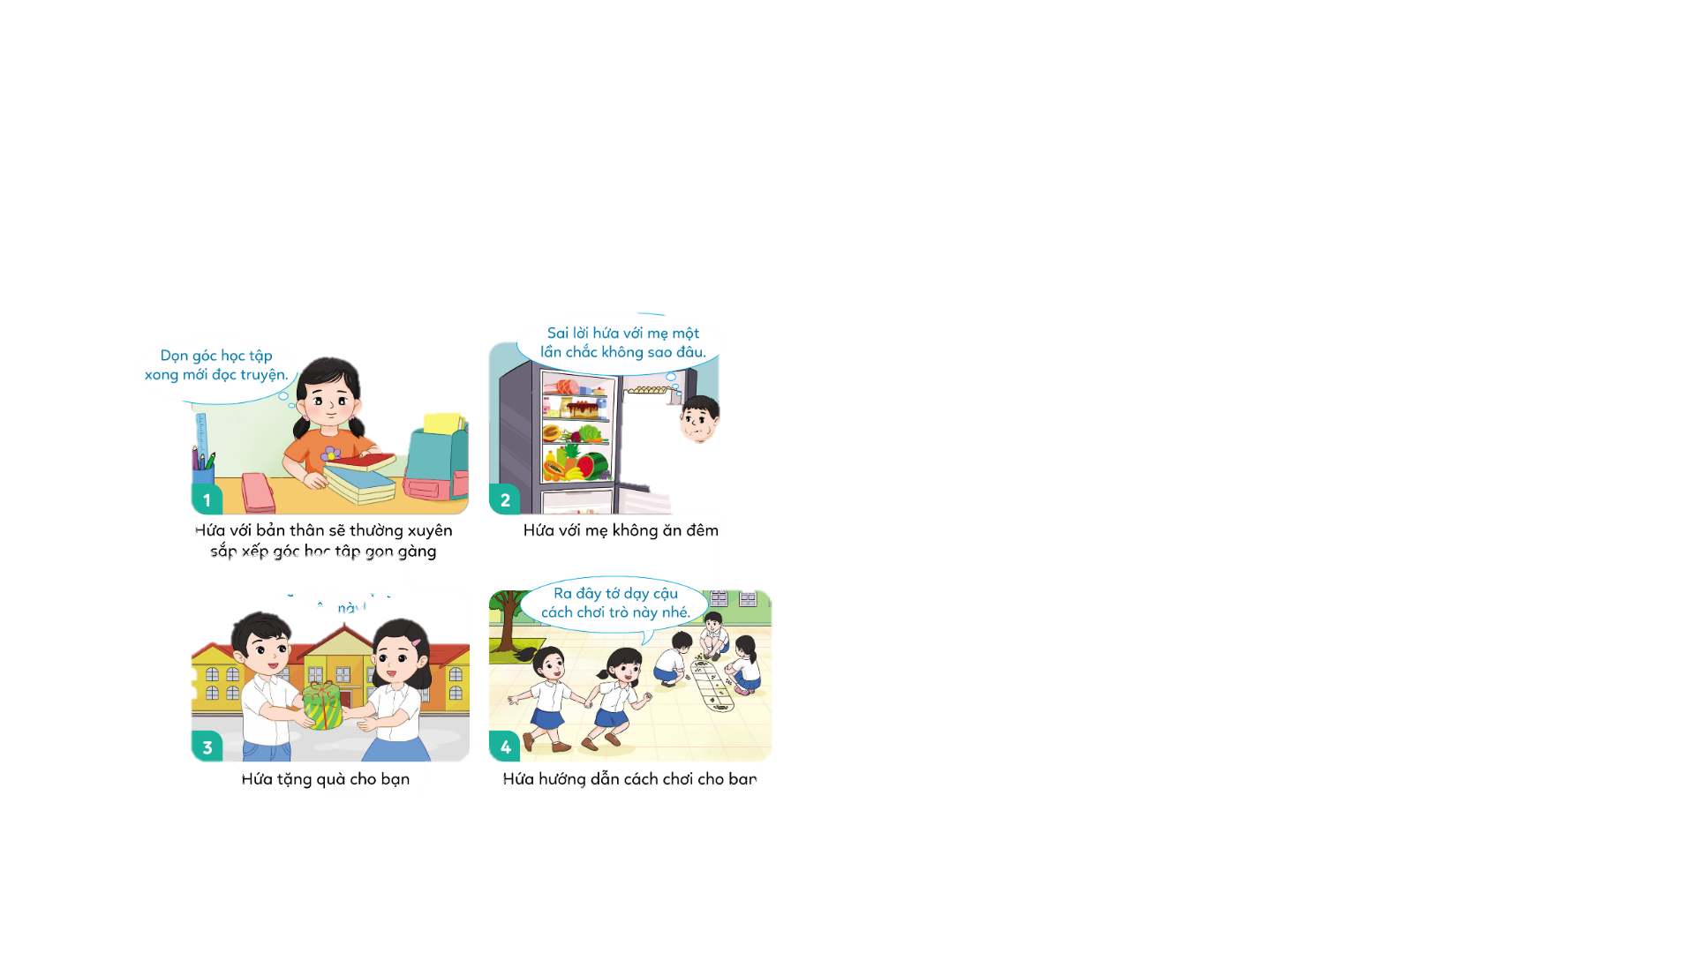
Thứ……ngày…..tháng…..năm…….
Đạo đức
Bài 5: GIỮ LỜI HỨA (T1)
2. Quan sát tranh và trả lời câu hỏi
+ Theo em, đâu là biểu hiện của việc giữ lời hứa?
Tranh1:Giữ lời hứa với bản thân sẽ không đọc truyện nếu không sắp xếp xong góc học tập.

Slide 8
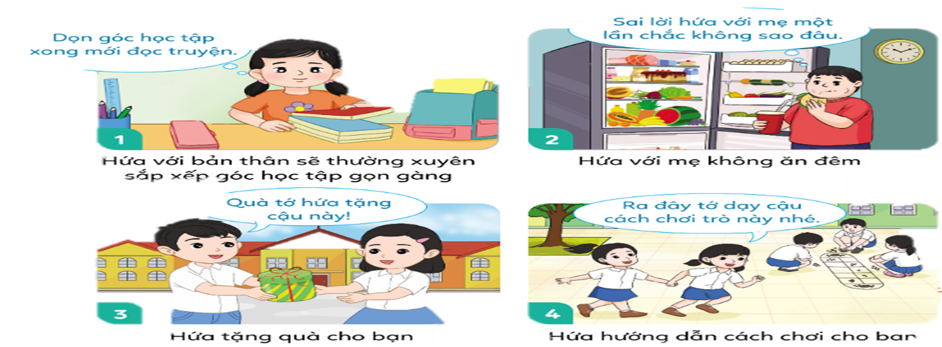
Thứ……ngày…..tháng…..năm…….
Đạo đức
Bài 5: GIỮ LỜI HỨA (T1)
2. Quan sát tranh và trả lời câu hỏi
+ Theo em, đâu là biểu hiện của việc giữ lời hứa?
+ Tranh 3: Giữ lời hứa tặng quà cho bạn
.

Slide 9
Thứ……ngày…..tháng…..năm…….
Đạo đức
Bài 5: GIỮ LỜI HỨA (T1)
2. Quan sát tranh và trả lời câu hỏi
+ Theo em, đâu là biểu hiện của việc giữ lời hứa?
+ Tranh 4: Giữ lời hứa hướng dẫn bạn cách chơi
.

Slide 10
Thứ……ngày…..tháng…..năm…….
Đạo đức
Bài 5: GIỮ LỜI HỨA (T1)
3. Thảo luận nhóm
+ Việc giữ lời hứa sẽ mang lại điều gì cho em và mọi người xung quanh?
Giúp lời hứa giúp chúng ta được mọi người tin tưởng, trở thành người đáng tin cậy, được mọi người quý mến, làm tăng uy tín của bản thân và được mọi người tôn trọng, ….

Slide 11

XIN CHÂN THÀNH CẢM ƠN
QUÝ THẦY CÔ GIÁO VÀ CÁC EM

